Slide 1
Tulkošanas resursi EP
Ilze Dika,
Latviešu nodaļas kvalitātes koordinatore

Slide 2
Resursi
Tehniskie
Cilvēkresursi
CAT rīki
Terminoloģijas datubāzes
Darbplūsmas pārvaldības rīki
Informācijas pārvaldības rīki
Mašīntulkošana
Nodaļas darbinieki
Stažieri
Ārpakalpojumu sniedzējs

Slide 3
CAT rīki
+ Lieto visas iestādes (savietojamība)
+ Mūsdienīgs, atbalsta visus datņu formātus
- Grūti izmantojams divsleju dokumentu tulkošanai
- Sarežģīti sadalīt un pārdalīt dokumentu vairākiem tulkotājiem, kad darbs jau sākts
- Sarežģīta versiju pārvaldība
Ne pārāk piemērots Parlamenta standartdokumentiem un procedūrām
SDL STUDIO

Slide 4
CAT rīki
Parlamenta paša veidots rīks
Daļa no e-Parlamenta (atteikšanās no pielikumiem, pāreja uz xml)
Vienlaikus dokumentā var strādāt vairāki tulkotāji
Darbs notiek vidē, kurā dokuments sagatavots un tiks publicēts
Sarežģīta versiju pārvaldība
CAT4TRAD

Slide 6
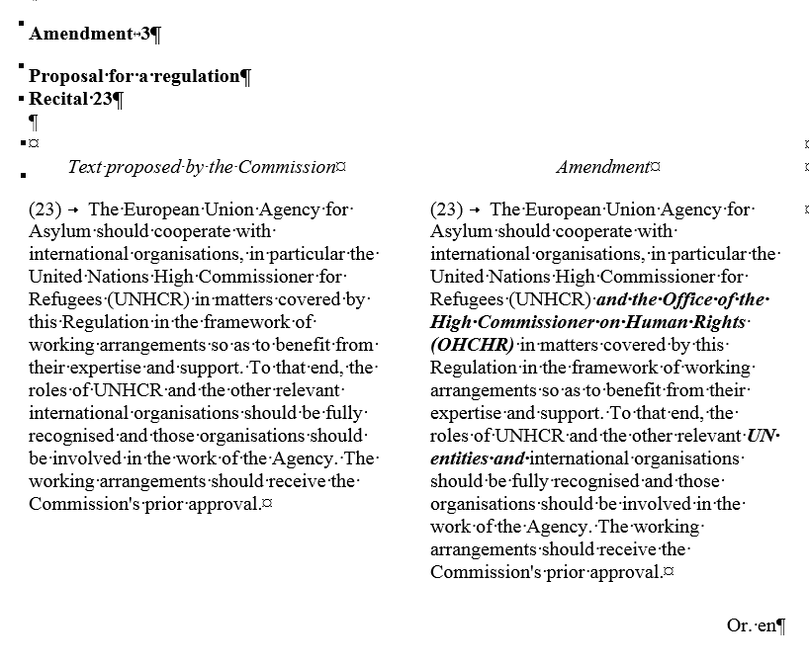

Slide 8
Informācijas pārvaldības rīki
Elise (iespēja iestādēm nodot informāciju saistībā ar COD procedūru)
Komisijas veidots ziņu izlaidums
- Neviens no minētajiem nav pieejams ārštata tulkotājiem
- Nav ar CAT rīku sajūgta informācijas nodošanas rīka
Dažādas rokasgrāmatas (Parlamentā ikdienā 3: 2 starpiestāžu un EP grozījumu noformēšanas rokasgrāmata)

Slide 9
Mašīntulkošana
Darbojas aizvien labāk
Tiek lietota (pastāv aizdomas, ka arī dažs labs oriģināls ir mašīntulkojums)
Trūkst iemaņu darbā ar mašīntulkotu tekstu pēcredakciju (post editing)
Mašīntulkošana vairs nav tabu tēma

Slide 10
Cilvēkresursi
Nodaļas vadītājs, kvalitātes koordinators
26 tulkotāji un 10 tulkošanas asistenti
6-8 stažieri gadā
ārpakalpojumu sniedzējs

Slide 11
Ārpakalpojumu sniedzējs
Katra valodas nodaļa vienlaikus sadarbojas ar 1 tulkošanas uzņēmumu
Zem EP līguma ir arī Revīzijas palāta un abas komitejas
EP Latviešu nodaļai ārpakalpojuma sniedzējs tulko 25-30% dokumentu
Priekštulkojums tiek ņemts vērā lpp. aprēķināšanai gan mums, gan viņiem

